Slide 1
Vorstellung verschiedener Ansätze zum Klonen von Objekten in Java
Stefan Träger

Slide 2
Problemstellung
Viele verschiedene Möglichkeiten zu klonen
Innerhalb eines Projekts nicht einheitlich eingesetzt

Slide 3
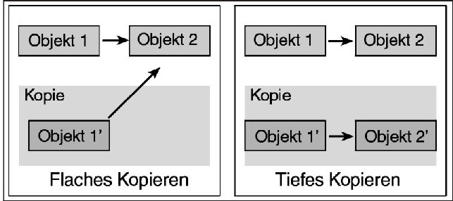
Tiefe Kopie vs. Flache Kopie
Flache Kopie | Tiefe Kopie
- Nur Referenzen von enthaltenen Objekten | - Rekursives Kopieren aller Objekte
- Ressourcenschonender | - Verbraucht mehr Ressourcen

Slide 4
Java clone()
Klasse muss Cloneable-Interface implementieren
Und zusätzlich die clone() Methode von Object überschreiben
=> Erzeugt je nach Überschreiben von clone() eine flache bzw. tiefe Kopie.

Slide 5
Serialisierung
Serialisierung = Umwandlung in ein übertragbares Format (beispielsweise Byte-Array)
Anschließende Deserialisierung um neues Objekt zu erzeugen

Slide 6
Copy Constructor
Konstruktor mit typgleichem Objekt als Parameter
Je nach Implementierung flache oder tiefe Kopie
Implementierung für eine flache Kopie
Implementierung für eine tiefe Kopie

Slide 7
Reflection

Slide 8
Bean Utils (Apache Commons)
Erzeugt flache Kopie
Kein Cloneable Interface nötig

Slide 9
Ausführungszeiten im Vergleich
JUnit Tests
Testobjekte:
Pro Test werden 100.000 Car Objekte angelegt und kopiert
Mit StopWatch() wird die Zeit für das Klonen gemessen

Slide 10
Ergebnisse für tiefe Kopien

